Slide 1
Урок математики 2 класс («Школа России»)
Тема: «Письменные приёмы сложения и вычитания в пределах 100. Закрепление»
Учитель начальных классов
МКОУ «Ташетканская ООШ»
Тевризского муниципального района Омской области
Чалимова Ноиля Валиулловна

Slide 2
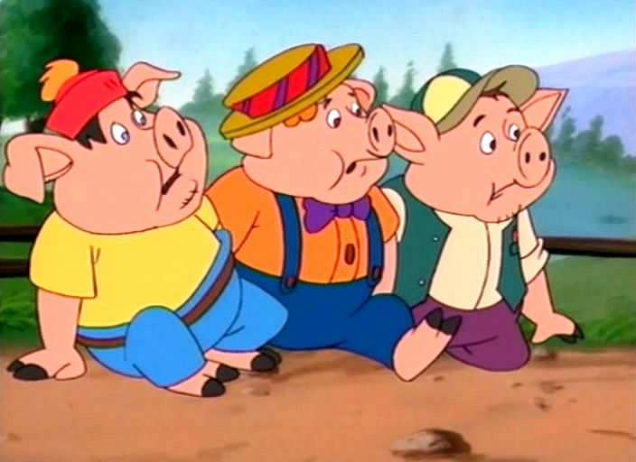
12
3
 | 8
5
6
14
5
 | 8
7
 | 5
15
 | 9
7
 | 6
8

Slide 3
Проверь и оцени!
12
3 | 9
4 | 8
5 | 7
6 | 6
14
5 | 9
6 | 8
7 | 7
9 | 5
15
6 | 9
7 | 8
9 | 6
8 | 7
☺ 😐 ☹

Slide 4
17 ромашек 19 ромашек,
и 15 васильков а васильков на
6 больше

Slide 5
Проверь и оцени!
1) 25 2) 36 3) на 2 4) 76
☺ 😐 ☹

Slide 7
Проверь и оцени!
☺ 😐 ☹

Slide 8
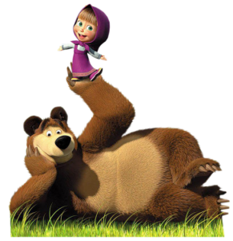
84-23 76-58
80-26
98-74
40-22
43-27

Slide 9
Проверь и оцени!
80-26 43-27 84-23
40-22 76-58 98-74
☺ 😐 ☹

Slide 10
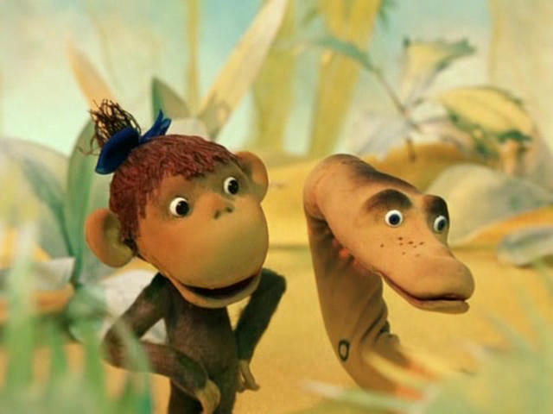
Учебник стр.31 № 2

Slide 11
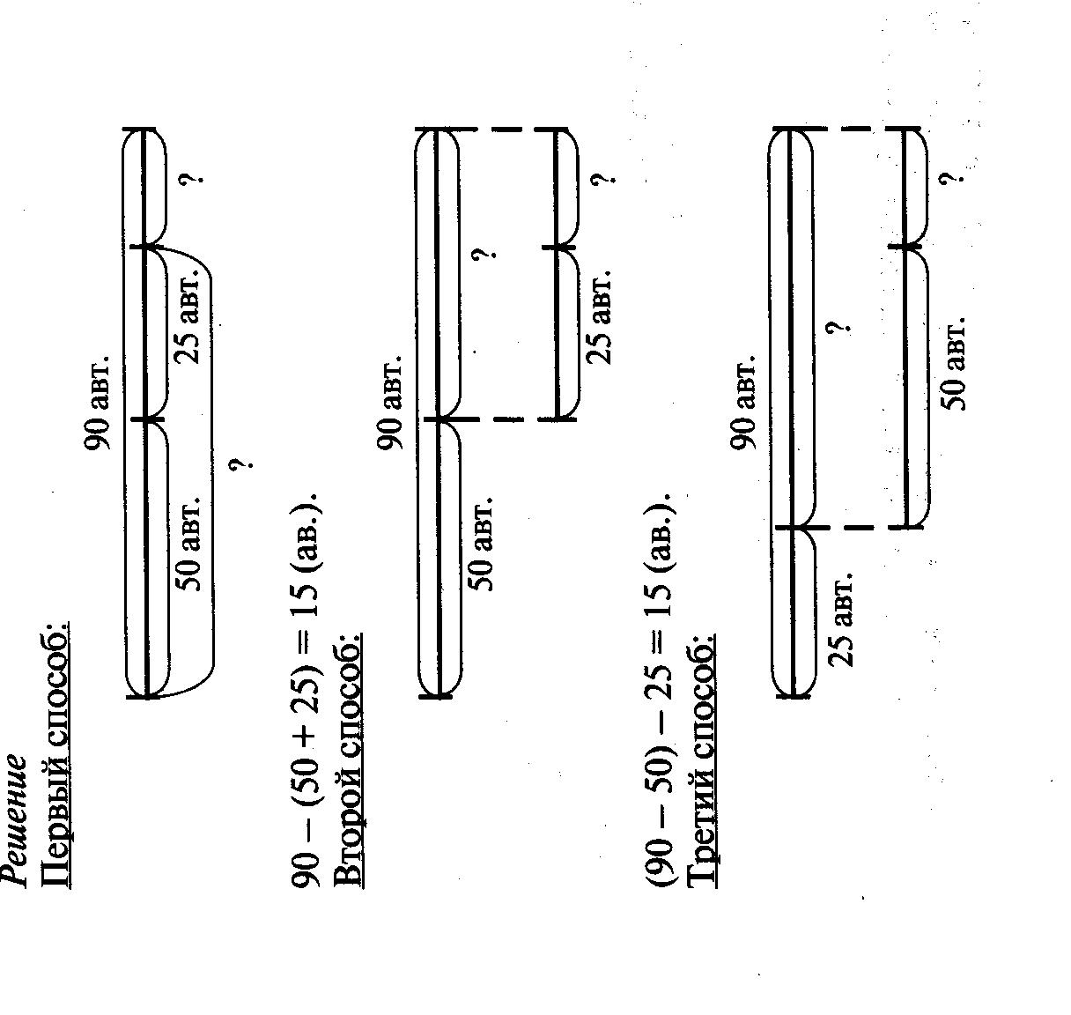
(90 - 25) - 50 = 15 (ав.).
Ответ: в парке осталось 15 автобусов

Slide 12
Стр. 31 №1
Вариант 1 - первая строка
Вариант 2 - вторая строка

Slide 13
Проверь и оцени!
60 – 18 = 42 73 – 45 =28 29 + 16 = 45 54 – 37 =17
90 – 56 =34 82 – 37 = 45 56 + 34 = 90 48 – 42 =6
☺ 😐 ☹

Slide 14
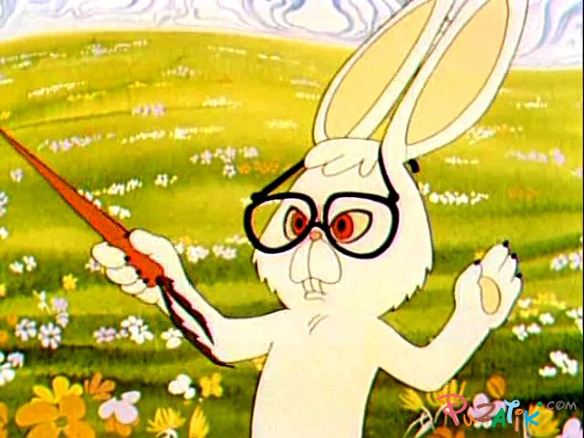
ФИЗМИНУТКА

Slide 15
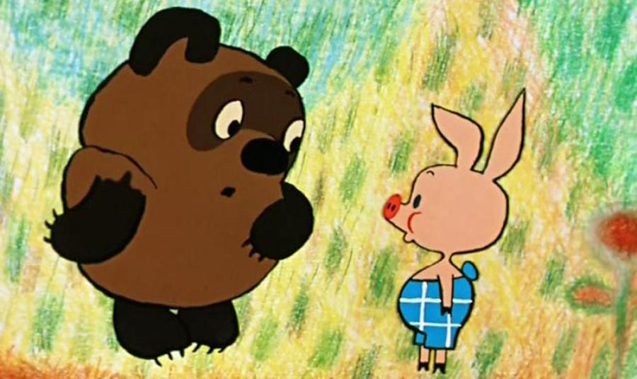
Стр. 31 №5

Slide 16
Проверь и оцени!
8 = 4 + 4, 8 = 2 + 2 + 2 + 2
12 = 6 + 6, 12 = 4 + 4 +4, 12 = 3 + 3 + 3 + 3,
12 = 2 + 2 + 2 +2 + 2 + 2
16 = 8 + 8, 16 = 4 + 4 +4 + 4,
16 = 2 + 2 + 2 + 2 + 2 + 2 + 2 + 2
☺ 😐 ☹

Slide 18
Оцените свою работу на уроке
☺ -Молодец! Всё получилось!
😐 - Всё хорошо, но были ошибки.
☹ Испытывал трудности.

Slide 20
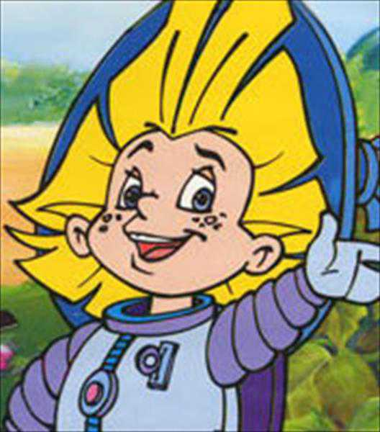
Спасибо за урок!

